Slide 1
台北科技大學，經管系，陳擎文
模型的驗證
模型的效能

Slide 2
迴歸模型
常用的效能評估方法

Slide 3
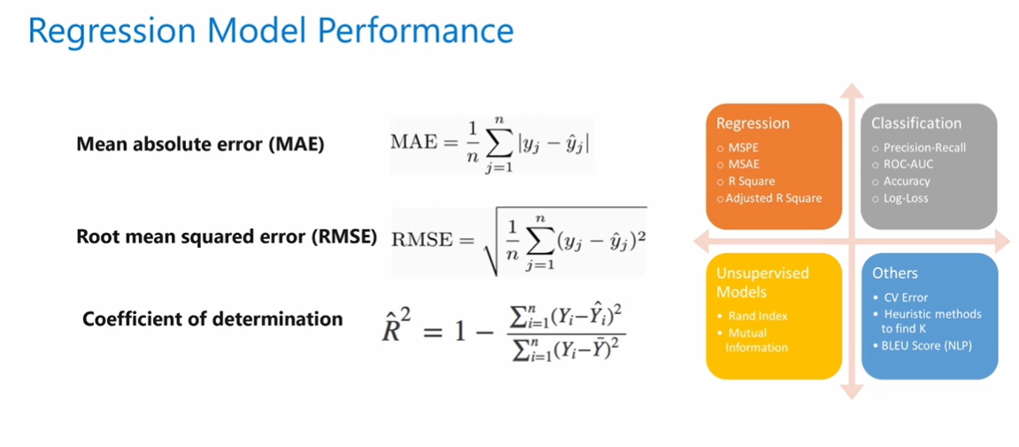
迴歸模型常用的效能評估方法

Slide 4
分類模型
常用的效能評估方法

Slide 5
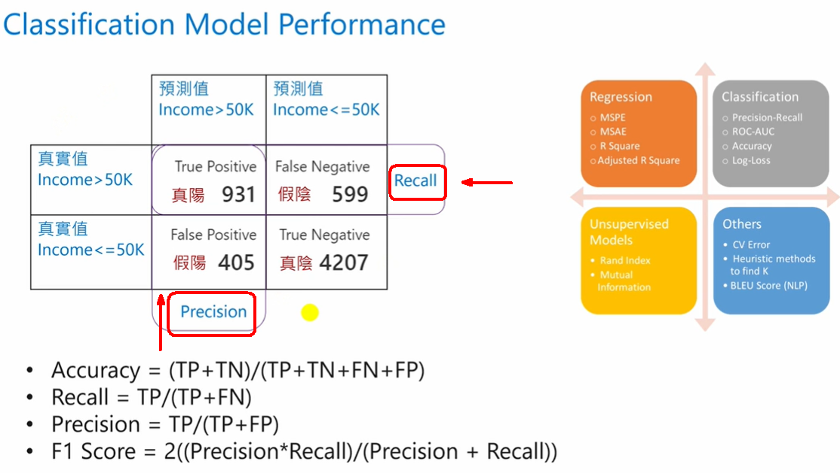
分類模型常用的效能評估方法

Slide 6
迴歸問題範例
修改前一章的特徵選取
預測汽車售價

Slide 7
前一章的特徵選取預測汽車售價
特徵選取方法2，挑出10個特徵欄位
前一章的範例
從特徵選取方法2，挑出10個特徵欄位
把這10個欄位的資料集，讓模型學習訓練
job-08-evaluate - Azure Machine Learning
https://ml.azure.com/experiments/id/70aeb3ca-5215-4802-b284-794d164b2217/runs/b85ccb16-1306-4fd3-a696-277ffa83fb0e?wsid=/subscriptions/48f9500a-ead5-4b75-93b0-40ab42f76209/resourcegroups/teresa33/providers/Microsoft.MachineLearningServices/workspaces/AML02&tid=dfb5e216-2b8a-4b32-b1cb-e786a1095218#/?graphId=b486a0d1-41b3-406b-8f96-d40bb62e9967&label=job-08-evaluate&newGraphId=b486a0d1-41b3-406b-8f96-d40bb62e9967&path=%2Fexperiments%2Fid%2F70aeb3ca-5215-4802-b284-794d164b2217%2Fruns%2Fb85ccb16-1306-4fd3-a696-277ffa83fb0e&runId=b85ccb16-1306-4fd3-a696-277ffa83fb0e

Slide 8
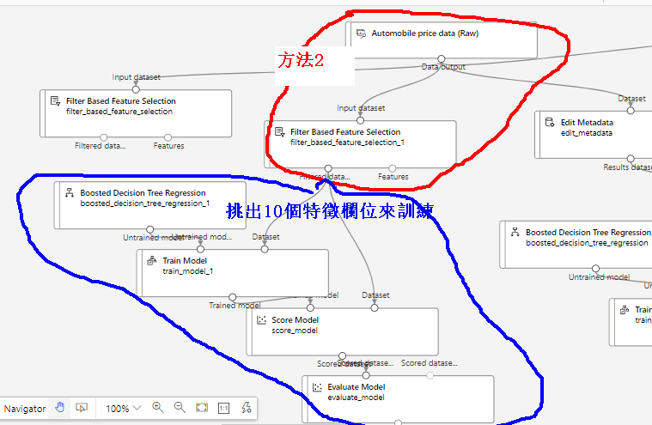

Slide 9
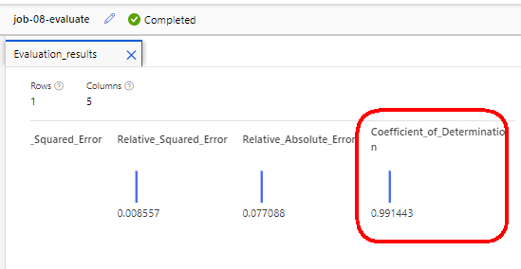
模型的效能，明顯提高
決定係數（coefficient Determination)
  0.991443
  準確率很高

Slide 10
比較各種
預測汽車售價模型
的準確率(決定係數)

Slide 11


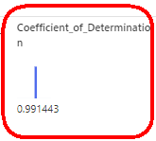
比較：有處理缺值，對迴歸預測的線性擬合度r^2（決定係數）的影響
1.沒有處理缺值：
2.有處理缺值：提高決定係數，提高預測準確率
3.沒有處理缺值，
但挑出10個最重要特徵欄位訓練
  結果，準確率最高

Slide 12
本範例內容designer
的檔案分享

Slide 13
本範例：share link to graph
job-08-evaluate - Azure Machine Learning
https://ml.azure.com/experiments/id/70aeb3ca-5215-4802-b284-794d164b2217/runs/b85ccb16-1306-4fd3-a696-277ffa83fb0e?wsid=/subscriptions/48f9500a-ead5-4b75-93b0-40ab42f76209/resourcegroups/teresa33/providers/Microsoft.MachineLearningServices/workspaces/AML02&tid=dfb5e216-2b8a-4b32-b1cb-e786a1095218#/?graphId=b486a0d1-41b3-406b-8f96-d40bb62e9967&label=job-08-evaluate&newGraphId=b486a0d1-41b3-406b-8f96-d40bb62e9967&path=%2Fexperiments%2Fid%2F70aeb3ca-5215-4802-b284-794d164b2217%2Fruns%2Fb85ccb16-1306-4fd3-a696-277ffa83fb0e&runId=b85ccb16-1306-4fd3-a696-277ffa83fb0e

Slide 14
本範例：pipeline job
b85ccb16-1306-4fd3-a696-277ffa83fb0e

Slide 15
練習第2個範例：分類
讀入資料集Adult Census
預測income是否大於5萬

Slide 16
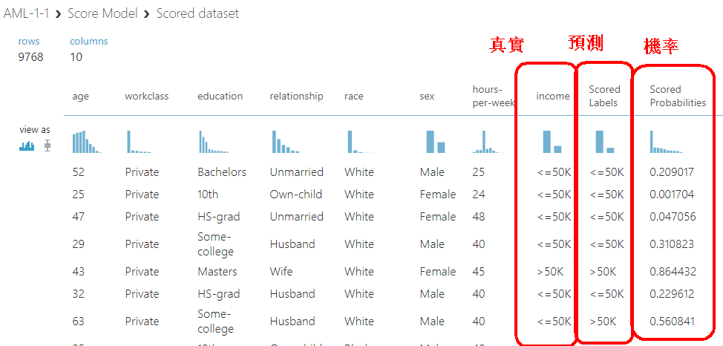
Run：測試模型test model
  Run→ Visualize→看預測結果→

Slide 17
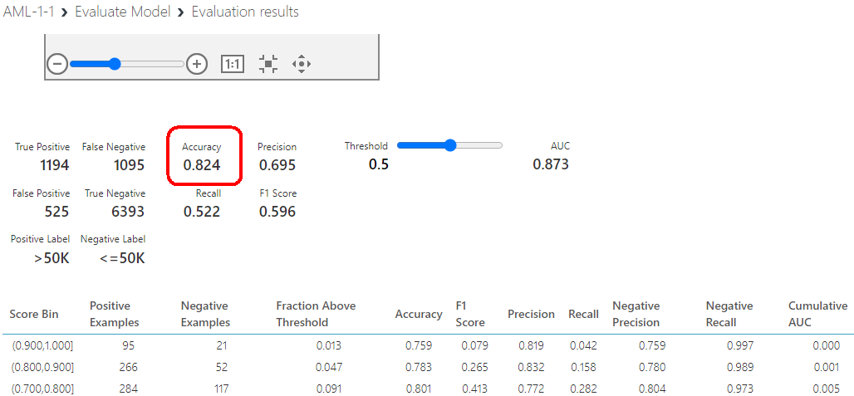
Run：評估模型的效能
  Run→ Visualize→看整體準確率→

Slide 18
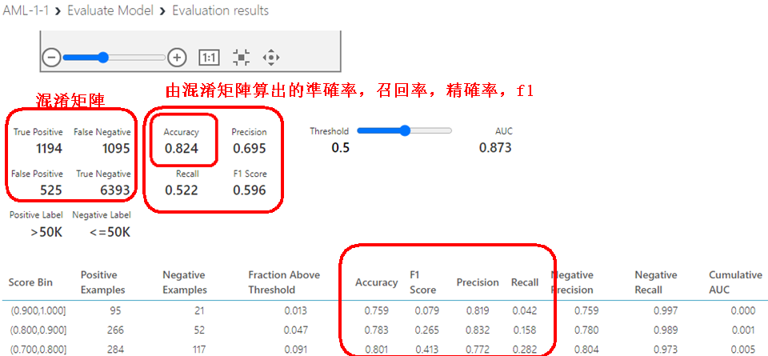
評估分類問題的效能：
混淆矩陣，準確率accuracy，召回率recall，精確率precision，f1

Slide 19
分類問題的重要評估成效指標，主要看2個：Accuracy，AUC

Slide 20
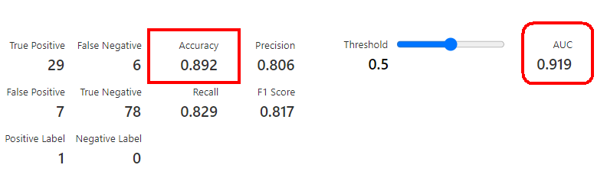
修改為Category型態後，準確率有提高
0.883 → 0.892

Slide 21
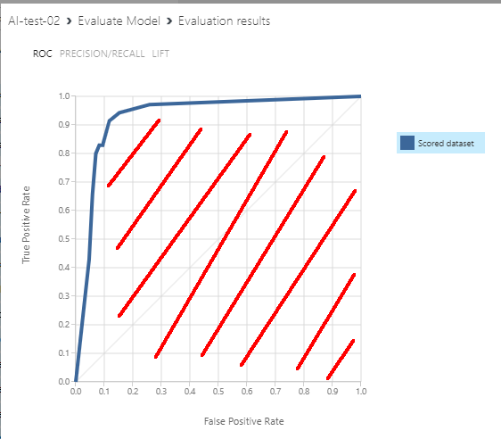
什麼是AUC？
AUC指數（Area Under the Curve）
  指的是接收者操作特徵曲線（ROC Curve）下的面積

Slide 22
什麼是AUC？
AUC指數（Area Under the Curve）
  這個指數用於：衡量分類模型的性能，
  尤其是在二分類問題中。

Slide 23
什麼是AUC？
AUC指數（Area Under the Curve）
  AUC指數範圍：從0到1，
  其中1表示完美的分類器，
  0.5表示無效的分類器（相當於隨機猜測）。
  AUC指數越高，模型的【分類性能越好】
  AUC指數高意味著模型能夠有效地區分正例和負例。

Slide 24
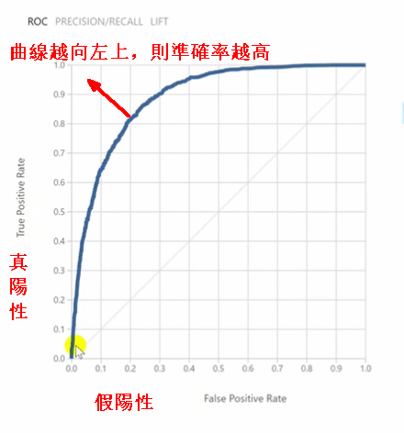
評估分類問題效能：ROC曲線
AUC指標
  曲線下方面積
  越大越好

Slide 25
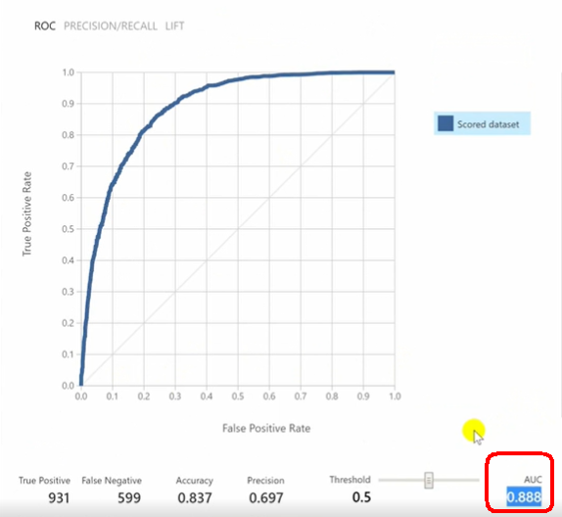
舉例：評估分類問題效能：AUC數值
舉某個範例：
計算AUC數值
  曲線下面積
  0.888
本題整體準確率
  accuracy
  0.837

